Slide 1


转向操纵机构的拆装
北方国际教育集团
Disassembly and assembly of steering control mechanism

Slide 2
目录
Contents
Part
01
Part
02
转向操纵机构拆卸
转向操纵机构安装
Disassembly of steering control mechanism
Installation of steering control mechanism

Slide 3
Part
01
转向操纵机构拆装
Disassembly and assembly of steering control mechanism

Slide 4

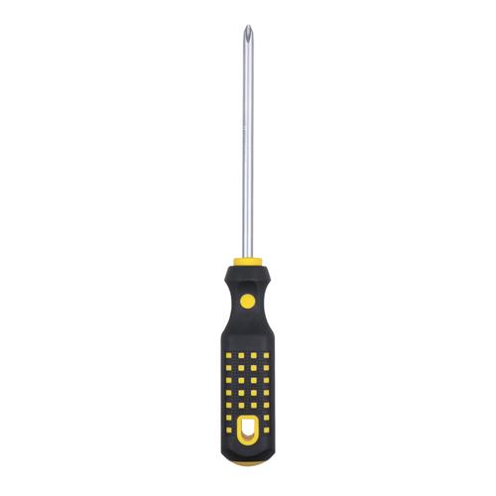
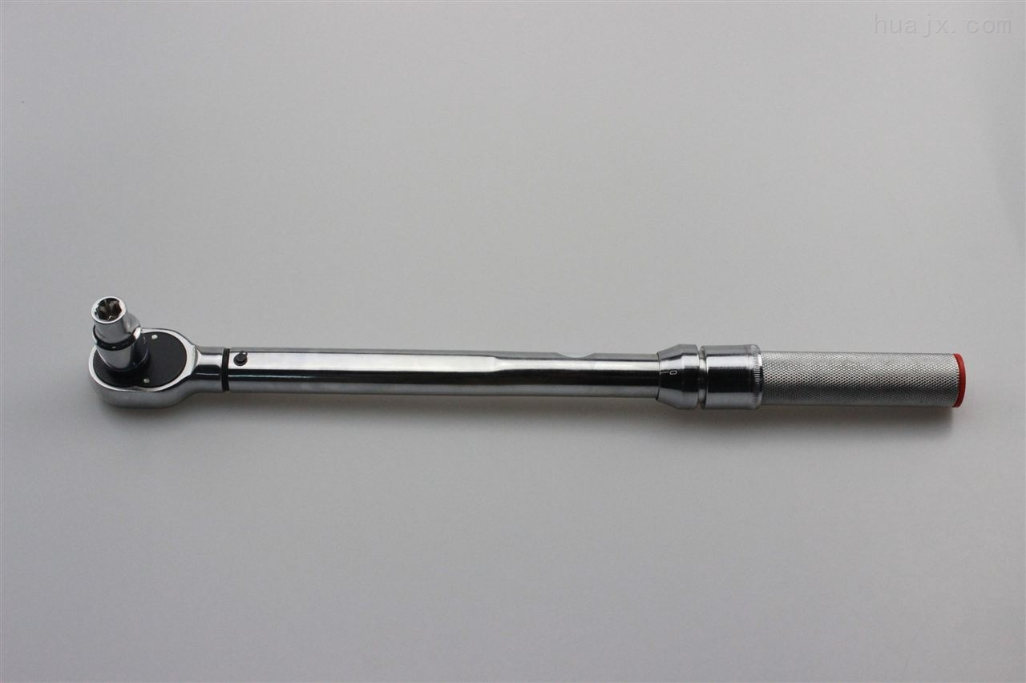

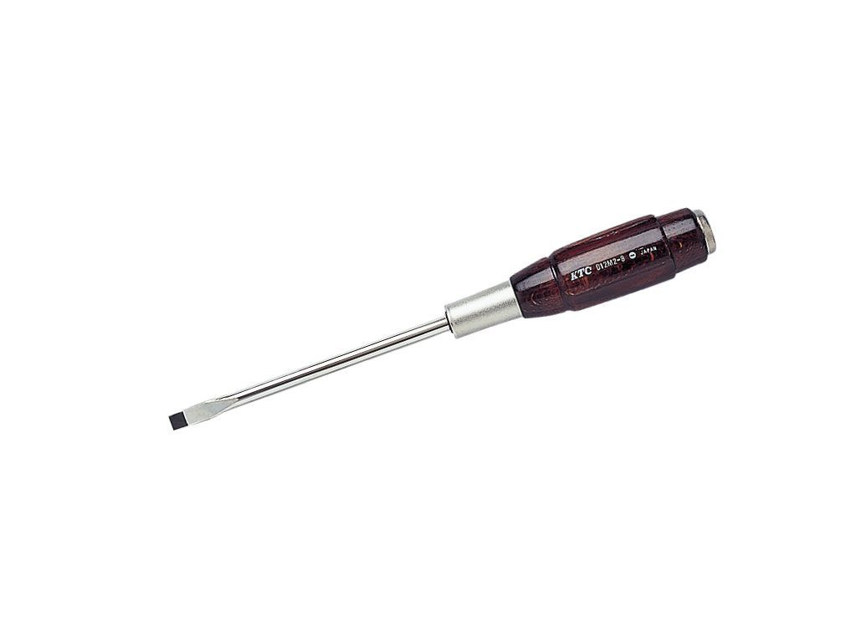

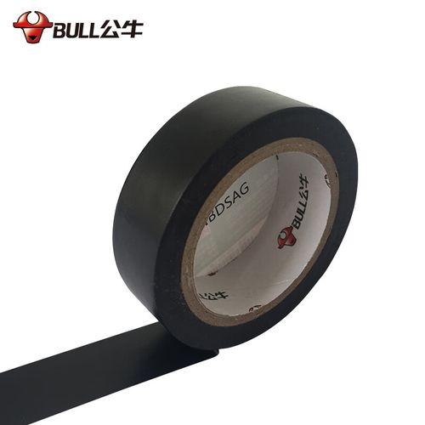
主要工具及注意事项
拆装主要用到的工具有
扭力扳手
棘轮扳手
十字螺丝刀
一字螺丝刀
胶带
记号笔
拆卸前首先就是把方向盘和车轮打正

Slide 5
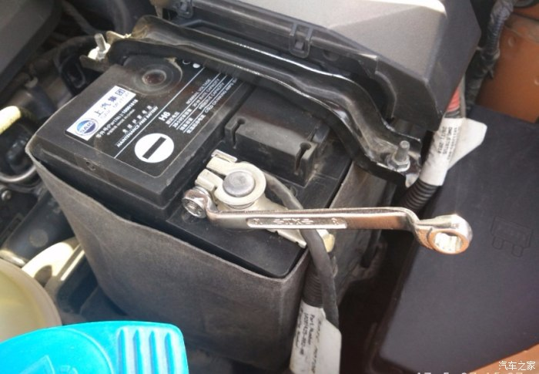
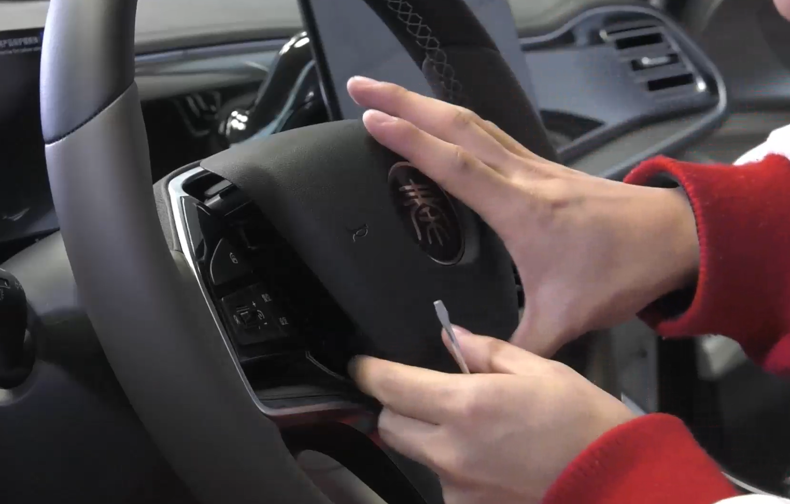
拆卸
1.断开蓄电池负极
2.安全气囊总成的拆卸
打开引擎盖，取下护板，断开负极
从转向盘下方的护盖处，寻找安全气囊拆装专用孔，使用一字螺丝刀插入 安全气囊拆装孔后，下压使内部弹性卡簧变形，安全气囊总成就会在弹性件的作用下弹出。并拔下方线束。

Slide 6
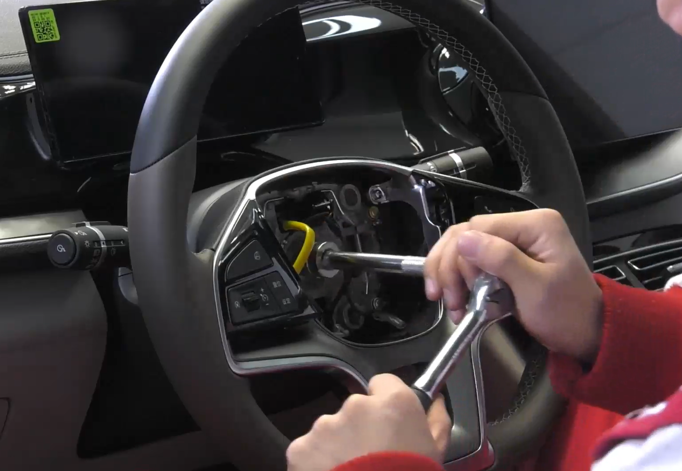
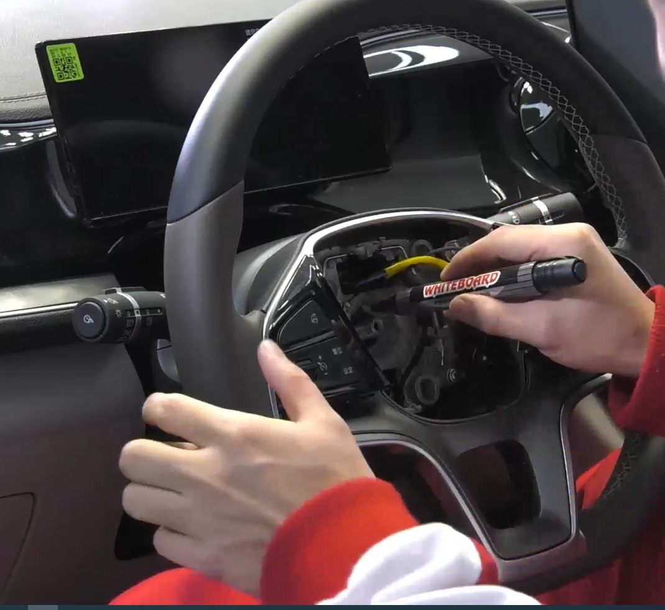
拆卸
3.方向盘总成的拆卸
拔下多功能按键线束插头，拆下方向盘固定螺母，然后使用记号笔画上标记，防止内部没有缺齿和并齿结构，导致后续安装错位。然后拆下转向盘，并且注意，取下转向盘时，小心这个时钟弹簧线束，缠在转向盘上损坏。然后使用胶带把时钟弹簧与组合开关固定，防止后续安装错误。

Slide 7
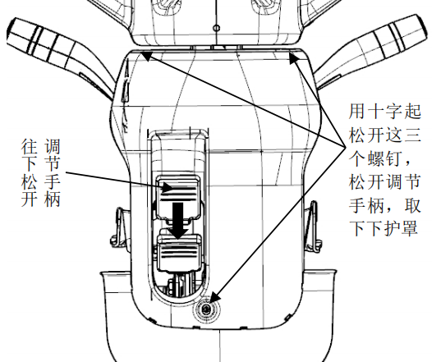
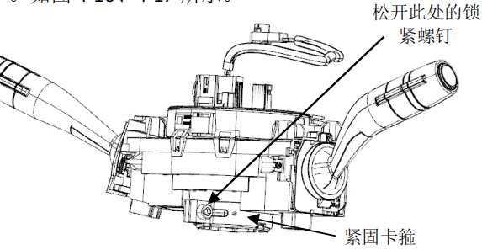
拆卸
先把外部的保护壳拆下，用十字螺丝刀先松开下护罩的这个螺钉，然后轻微往下掰动下护罩，
就可以很轻松把上护罩拆下，然后拧下上方着两个螺顶，松开转向管柱角度调节手柄，将下护罩取下。
拔下连接在组合开关上的线束插头。 松开组合开关下方的紧固卡箍，将组合开关上的这个倒扣撬起，最后就可以将组合开关沿管柱柱筒取下
4.组合开关拆卸

Slide 8
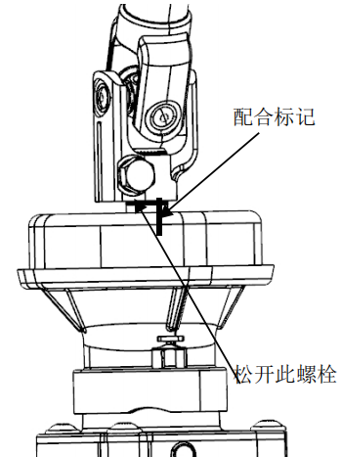
拆卸
5.断开与转向器连接
第5步，脱开中间轴下万向节与转向器的输入轴连接点。然后在中间轴下端万向节与转向器输入轴配合处做上配合标记。
同样是为了防止内部，没有缺齿并齿结构安装错误， 然后松开螺栓管柱与转向器的连接螺栓，拔出这个与转向器连接的下万向节。

Slide 9
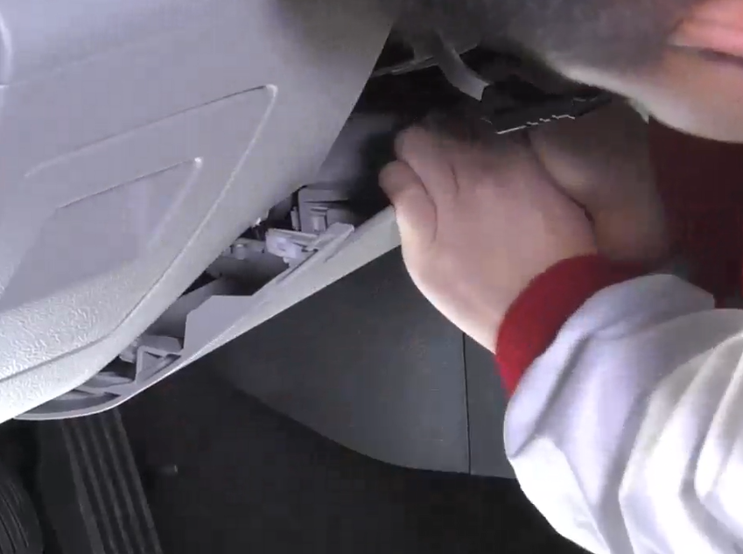
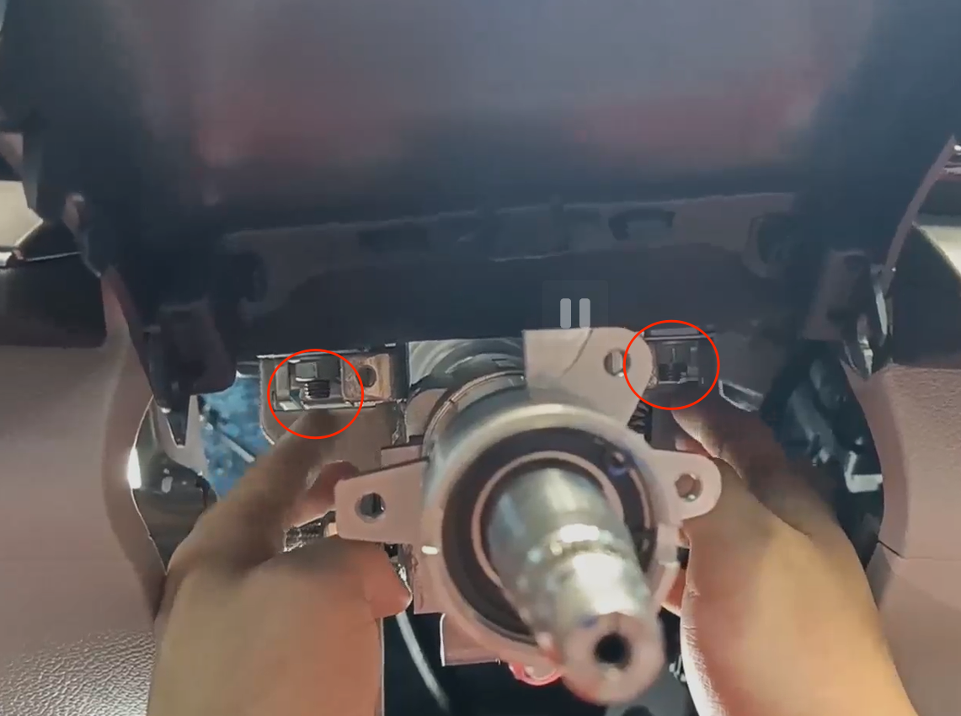
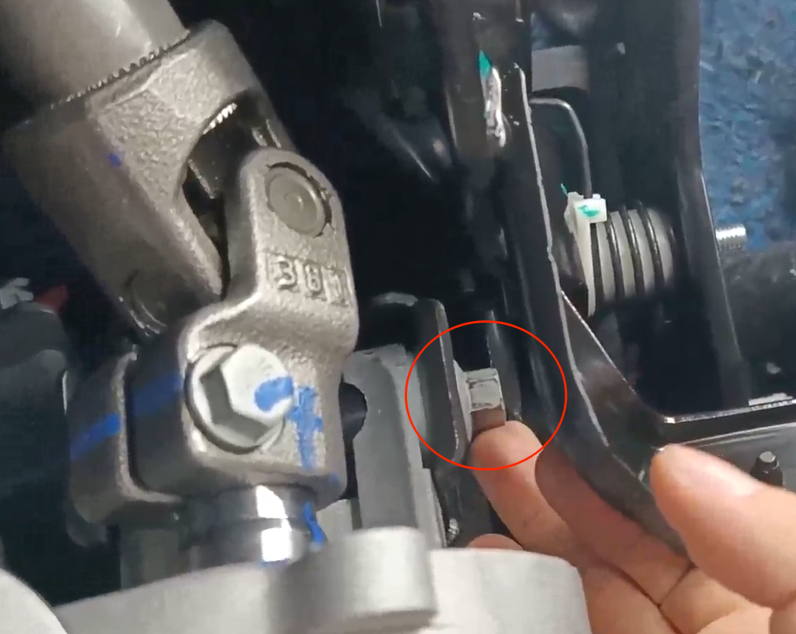
拆卸
6.转向管柱助力电动机及万向节总成的拆卸
为了方便先把两个护板和空调下出风口拆下，然后确认所有与管柱和助力电动机总成连接的线束均已脱开。然后松开管柱上安装点的螺母与下安装点的螺栓，最后把它们拿下来，要小心不要磕碰到电动助力总成，特别是传感器。

Slide 10
Part
03
转向操纵机构安装
Installation of steering control mechanism

Slide 11
转向管柱、助力电机、万向节总成的安装
01
02
安装转向管柱、转向电动机及万向节总成，先把它们调到合适位置，然后对准下安装孔拧入螺栓和螺母，
并给下方螺栓施加50牛米力矩，上方两螺母施加25牛米安装完成后，再对齐上面安装支架的两个安装孔，拧上两个螺母。
加完力后再把，各插件安装上去。
连接中间轴下方万向节与转向器输入轴 ，把万向节按照之前所做的标记，插入，若有缺齿并齿机构，注意将其对齐。
然后把螺栓安装上去，安装时要注意螺栓要从无螺纹的一侧拧入，然年施加60牛米的力矩

Slide 12
附件及组合开关的安装
04
组合开关的安装，对准组合开关位置，将组合开关的倒扣扣入，管柱柱筒上的矩形孔处，再拧紧组合开关卡箍的螺钉，然后再把各插头安装回去，
最后就可以把组合开关保护壳安装上去先安装这个下护罩，并拧紧三个固定螺栓，再安装上护罩，将其扣紧在下护罩上
03
附件的安装，把驾驶员下方的空调出风口及两个护板安装上去，
并且要注意安装完成后插上线束插头。

Slide 13
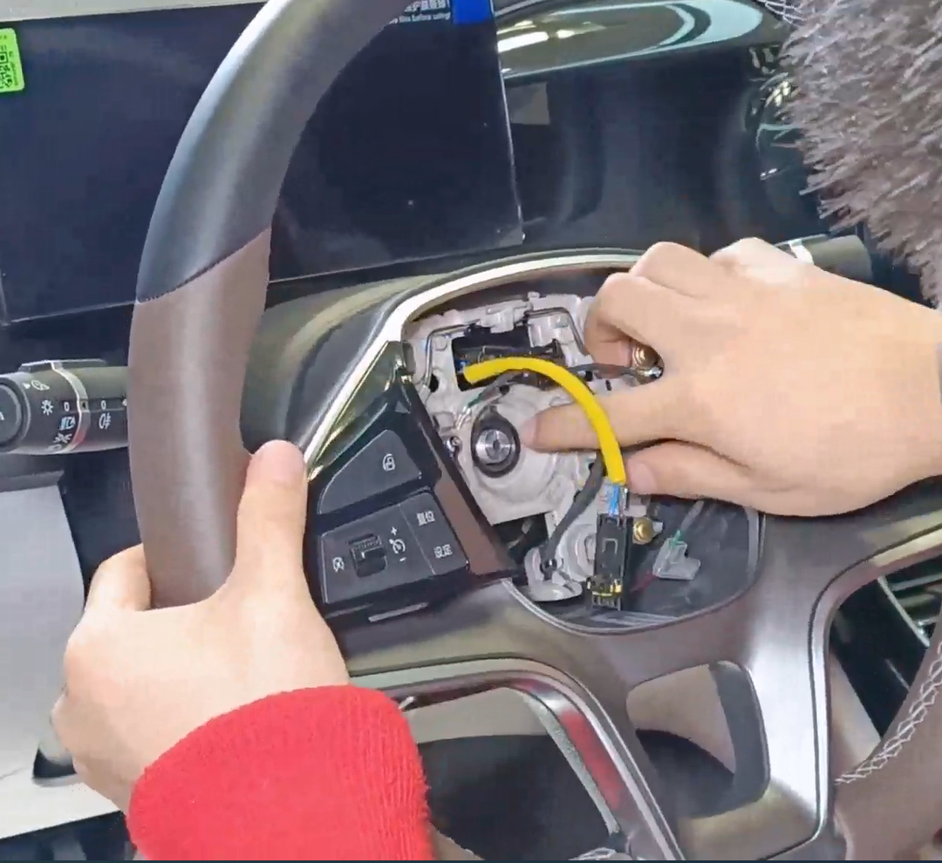
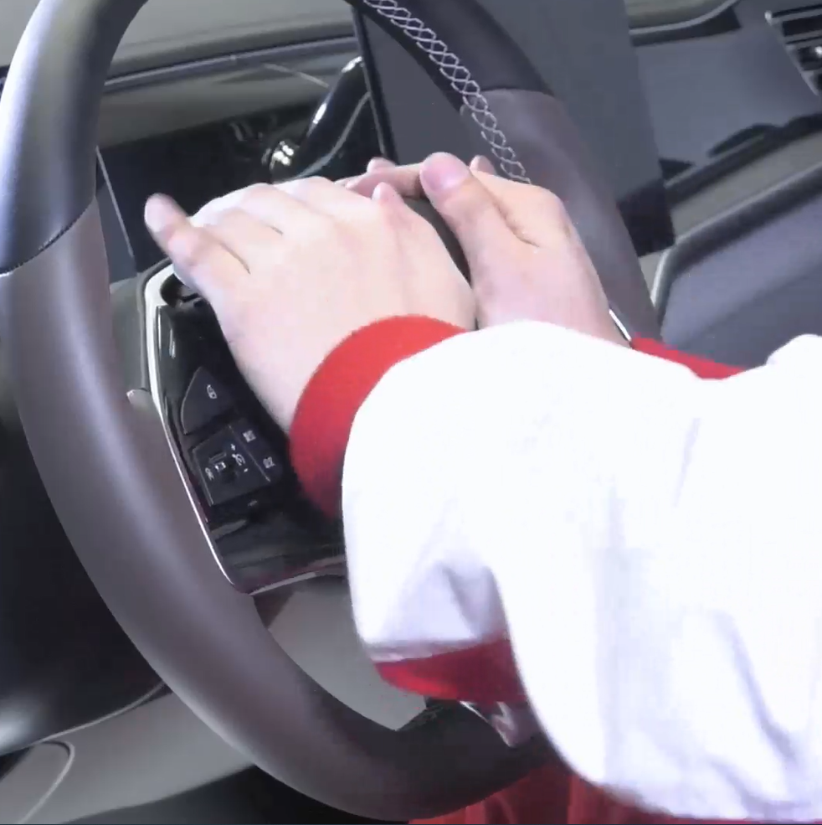
方向盘及安全气囊的安装
5.方向盘总成的安装
安装转向盘总成 ，首先要对齐之前在转向盘与管柱上做的标记，若有缺齿并齿机构，注意将其对齐，安装固定螺母，然后施加 50 N·m的力矩，最后把线束插头装上。
6.安全气囊总成的安装
先连接安全气囊接插件。调整线束，防止夹到，然后对齐安全气囊模块位置，用力按压听到“咔” 的一声后就安装到位。

Slide 14
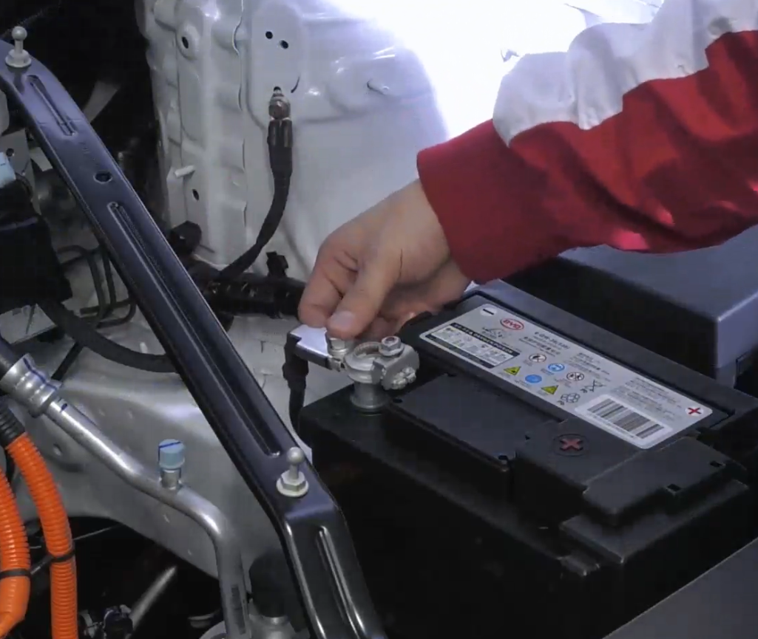
蓄电池负极连接，故障码清楚及转角学习
7.连接蓄电池负极
安装完成后再把蓄电池负极给连接上
8.故障码及转角学习
给车辆上电，然后连接诊断仪，进行故障码的清楚以及转向角度信号标定学习

Slide 15
谢谢观看！
Thank you for watching
北方国际教育集团

